Slide 1
Тестово – зачетная система оценки знаний по геометрии
Выполнила:
Тюлюкина О.А.,
учитель математики
МКОУ СОШ № 24 р.п. Юрты

Slide 2
Цели проведения зачётов-тестов:
1) выработать у обучающихся способность применять знания и умения, как в обычной, так и в нестандартной ситуации, сформировать у них навыки работы с тестами;
2) оперативная проверка знаний и умений учащихся, полученных ими в процессе обучения, в рамках проведения тематического контроля;
3) подготовить обучающихся к итоговой аттестации.
4) создать объективную систему аттестации учащихся, направленную на проверку их предметной компетенции в процессе изучения отдельных тем программного материала, обеспечивающую дифференцируемость оценивания.

Slide 3
Тесты обученности применяются на всех этапах дидактического процесса. С их помощью эффективно обеспечивается предварительный, текущий, тематический и итоговый контроль знаний, умений, учет успеваемости.
Преимущество тестовой проверки:
одновременно занят и продуктивно
работает весь класс;
за несколько минут можно получить срез
обученности всех учащихся;
при проверке определяются пробелы
в знаниях.

Slide 4
Виды тестов в зависимости от цели проверки и формы ответов:
тест на заполнение пропусков в истинных утверждениях, формулировках определений, теорем, свойств;
тест на установление истинности или ложности утверждения ;
тест с выбором ответа;
тест практического характера с кратким ответом;
тесты комбинированной структуры.

Slide 5
Правила тестирования:
Нельзя включать ответы, неправильность которых
на момент тестирования не может быть
обоснована учащимися.
Неправильные ответы должны конструироваться
на основе типичных ошибок и должны быть
правдоподобными.
Правильные ответы среди всех предлагаемых ответов
должны размещаться в случайном порядке.
Ответы на одни вопросы не должны быть
подсказками для ответов на другие.
Вопросы не должны содержать "ловушек".

Slide 6
Требования к заданиям в тестовой форме.
краткость;
технологичность;
правильность формы;
корректность содержания
логическая форма высказывания;
одинаковость правил оценки ответов;
наличие определенного места для ответов;
правильность расположения элементов задания;
одинаковость инструкции для всех испытуемых;
адекватность инструкции форме и содержанию задания.

Slide 7
Положительные стороны тестирования
Тесты позволяют:
учитывать индивидуальные особенности учащихся в ходе проверки результатов обучения;
проверить качество усвоения учащимися теоретического и практического материала;
оживить процесс обучения, вводя не только новую для учащихся форму контроля, но и различные виды тестов;
сэкономить учебное время, затраченное на опрос,
личное время учителя, идущее на проверку результатов выполненной работы;
использовать тесты для компьютеризации;
обеспечить оперативность проверки выполненной работы.

Slide 8
Недостатки тестирования:
не все характеристики усвоения можно
получить с помощью тестов;
учащийся не имеет возможности связно,
логически и доказательно выражать свои мысли;
не учитываются психолого-педагогические
особенности обучения;
большая вероятность выбора ответа наугад;
категоричность оценки выполнения задания – задание выполнено правильно и полностью или задание не выполнено.

Slide 9
Использование тестирования:
на срезах, мониторингах;
на экзаменах;
при выставлении итоговых оценок;
в сочетании с традиционными формами и методами проверки.

Slide 10
Анализ тестирования учителем Схема анализа для вариантов теста.
Фамилия ученика | Номер задания |  |  |  |  |  |  |  |  |  | Количество баллов | Оценка
 | 1 | 2 | 3 | 4 | 5 | 6 | 7 | 8 | 9 | 10
……………………………………………………………………….
Число «+» в задании

Slide 11
Тест № 1. Многоугольники.8 класс
Вариант 1.
Многоугольник с n вершинами называется …
Отрезок, соединяющий любые две несоседние вершины, называется …
Если многоугольник лежит по одну сторону от каждой прямой, проходящей через две его соседние вершины, то он называется …
Две вершины четырёхугольника, не являющиеся соседними, называются …
Сумма углов выпуклого четырёхугольника равна …
Сумма внешних углов, взятых по одному при каждой вершине, выпуклого семиугольника равна …
Найдите сумму внутренних углов выпуклого четырнадцатиугольника:
А) 2520 ; Б) 2160 ; В) 1260 ; Г) 1080 .
8. Сколько сторон имеет выпуклый многоугольник, если сумма
его внутренних углов равна 1800 ?
А) 22 ; Б) 6 В) 12 ; Г) 10 .
9. Найдите углы выпуклого четырёхугольника, если они
пропорциональны числам 2, 3, 5, 8 .
Ответ:__________________
10. Сколько сторон имеет выпуклый многоугольник, если все его
внешние углы тупые? А) 3; Б) 4; В) 8 .

Slide 12
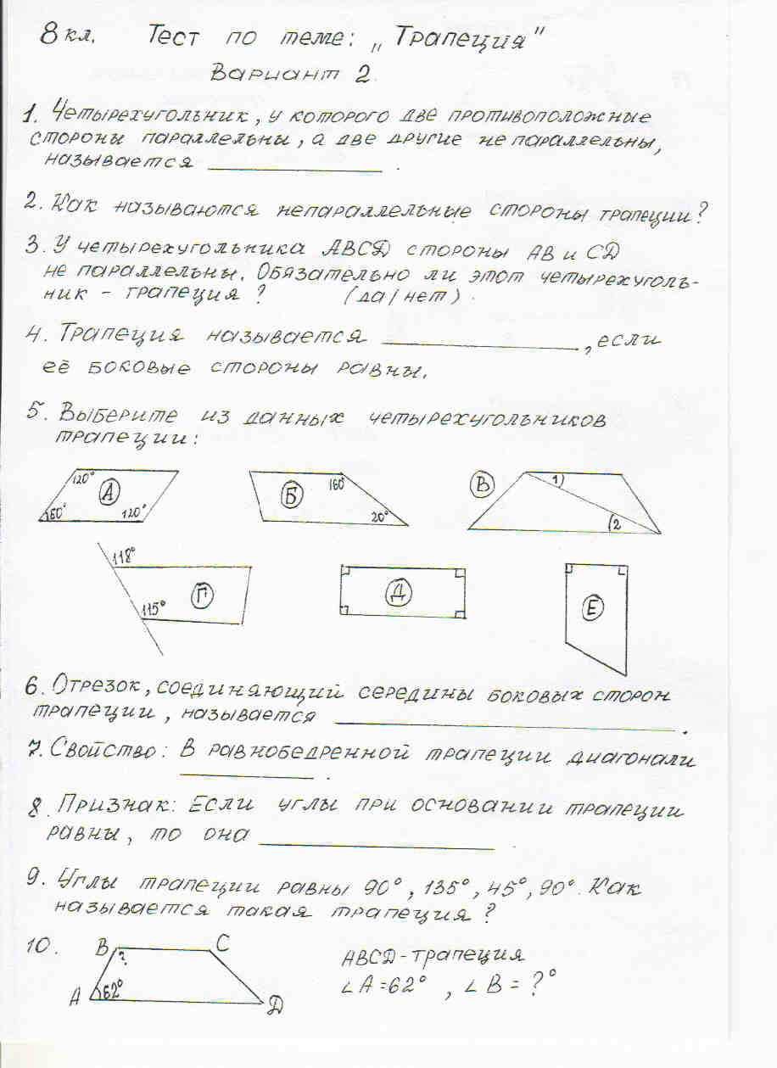
Тест по теме «Трапеция» 8 класс

Slide 13
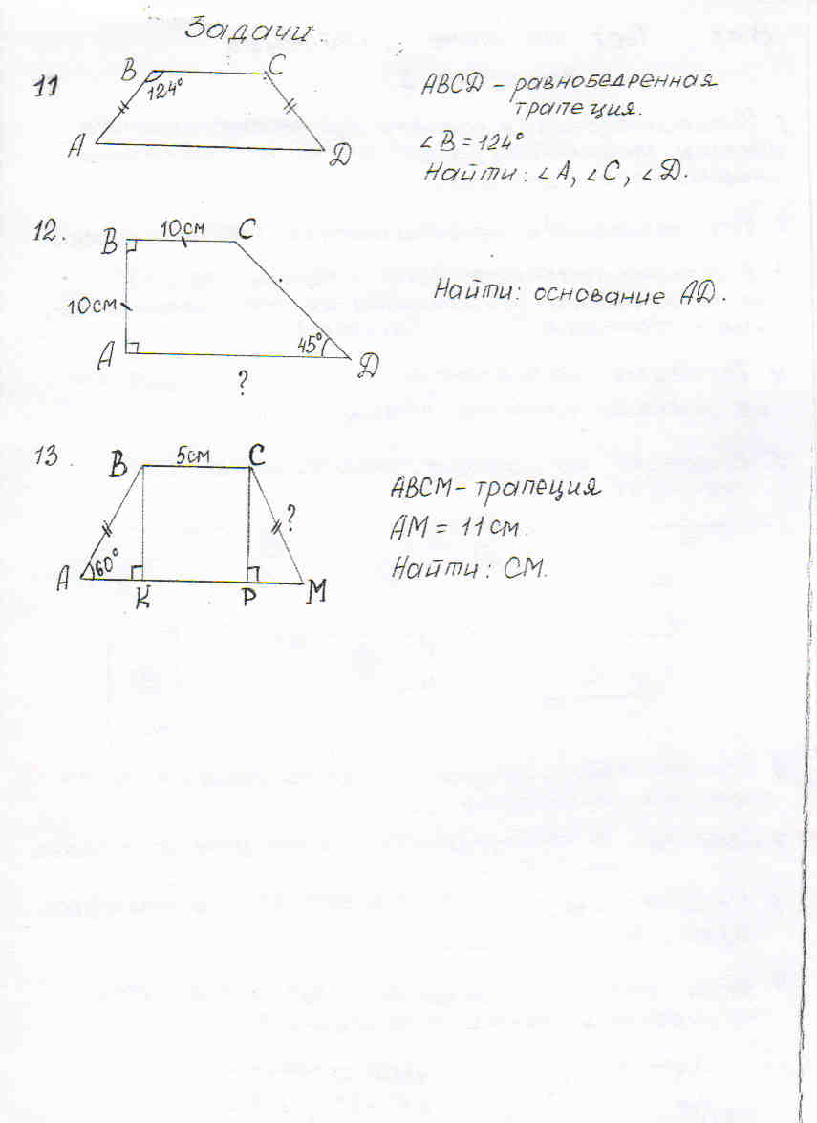

Slide 14
Зачёт по теме «Сфера. Шар». 11 кл.
Как называется поверхность, состоящая из всех точек пространства, расположенных на данном расстоянии от данной точки?
2. Как называется отрезок, соединяющий центр шара с точкой шаровой поверхности?
3. Вращением какой геометрической фигуры может быть получен шар?
4. Как называется сечение шара плоскостью, проходящей через диаметр?
5. Сколько можно провести касательных прямых к сфере через одну точку сферы?
6. Как называется плоскость, имеющая со сферой только одну общую точку?

Slide 15
Вставьте пропущенное слово (слова):
7. Радиус сферы, проведённый в точку касания сферы и плоскости, ____________ к касательной плоскости.
8. Чем меньше расстояние от центра шара до секущей плоскости, тем _________ радиус сечения.
9. Линия пересечения двух сфер является ____________.
10. Многогранник называется _______________________, если все его вершины лежат на сфере.
11. Около пирамиды можно описать сферу тогда и только тогда, если _________________________________________.
12. Если в прямую призму вписан шар, то его центр лежит _____________________, проходящей через центры окружностей, вписанных в основания призмы.

Slide 16
.
Выберите верный вариант(ы) ответа:
13. Если сфера касается всех граней многогранника, то она называется …
а) описанной около многогранника;
б) вписанной в многогранник;
в) касательной к многограннику.
14. Шар можно вписать в …
а) произвольную призму;
б) любую треугольную пирамиду;
в) любую треугольную призму;
г) пирамиду, все грани которой равно наклонены к плоскости основания;
д) любую правильную пирамиду;
е) любую правильную призму.
15. Сферу можно описать около …
а) любой призмы;
б) любой правильной пирамиды;
в) наклонной призмы;
г) любого цилиндра.

Slide 17
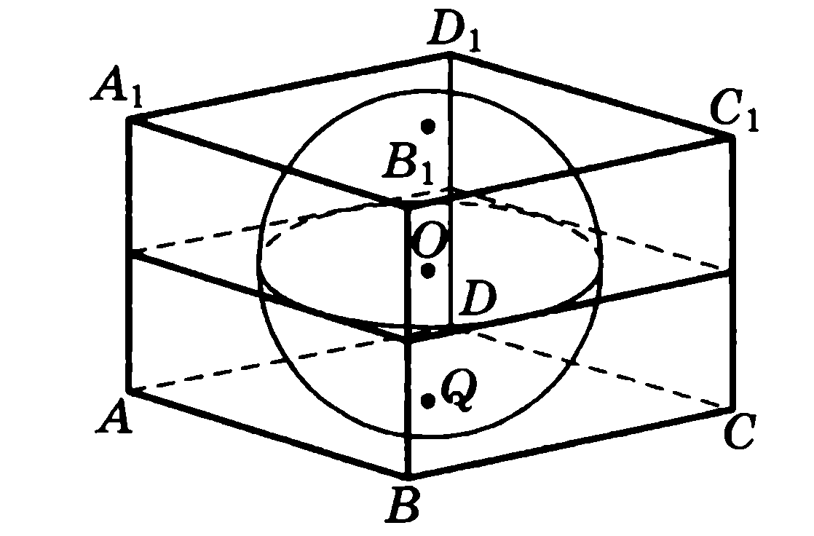
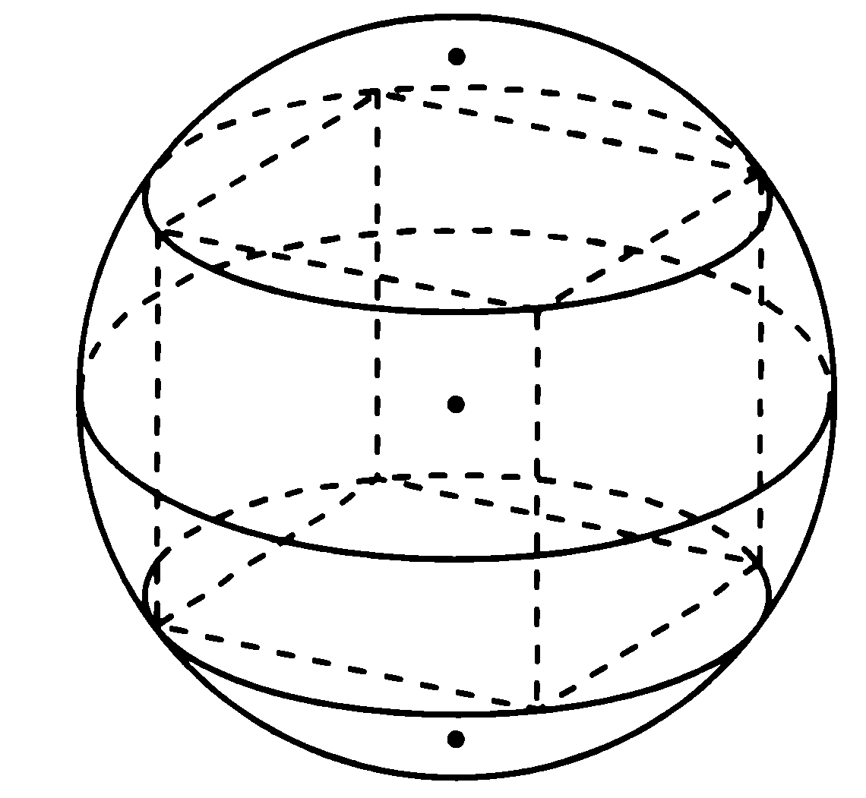
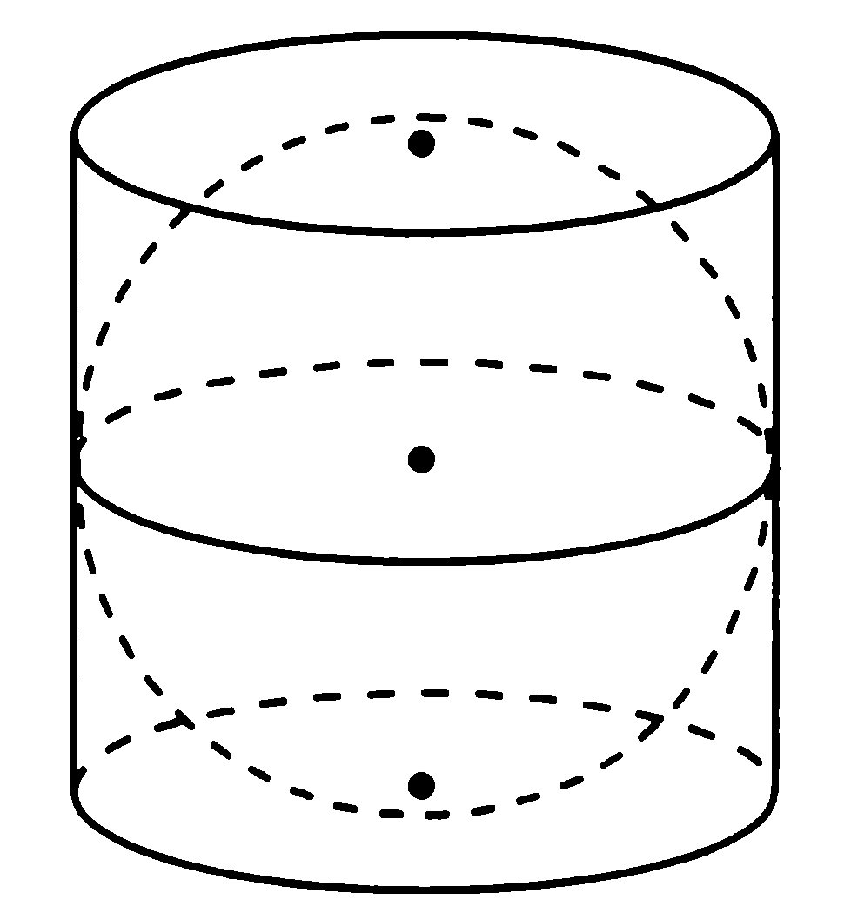
Решите задачу:
16. Прямоугольный параллелепипед
описан около сферы радиуса 6 см.
Найдите площадь полной поверхности параллелепипеда.
17. Около куба с ребром описан шар. Найдите площадь поверхности шара.
18. Найдите образующую цилиндра,
описанного около сферы радиуса
3 дм.

Slide 18
Выводы
Применение заданий в тестовой форме,
в сочетании с новыми образовательными технологиями позволяет обеспечить кардинальное улучшение учебного процесса за счёт активизации обучающей, контролирующей, организующей, диагностирующей, воспитательной, мотивирующей функций таких заданий. Многократно было показано, что задания в тестовой форме обеспечивают высокий уровень усвоения учебного материала, последовательность и прочность его изучения.

Slide 19
«Для всех типов учащихся периодическое проведение хорошо сконструированных и правильно подобранных тестов может существенно облегчить процесс учения. Такие тесты выявляют недостатки прошлого обучения, задают направление последующего, мотивируют ученика».
А. Анастези

Slide 20
Благодарю за внимание!

